Slide 1



Desarrollo de Interfaz Gráfica de Usuario en Python con Qt y PyQtGraph
Alejandro E. Condori Alvarado
Mgtr. en Física Médica
(alejandrocondori2@gmail.com)

Slide 2
Temas a ver…
Widgets Qt
QLabel
QPushButton
Layout Management
QLayout
QSpinBox
QDoubleSpinBox
QCheckBox
Documentación en C++ : https://doc.qt.io/qt-5/classes.html
Consultar : https://stackoverflow.com/q/60422323/13929529

Slide 3
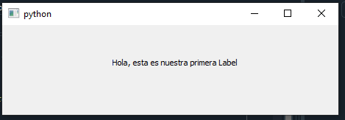
QLabel
Una Widget para el display de texto (Puede ser Rich Text) o imágenes estáticas sin interacción.
Algunas Propiedades:
text : texto de la Widget
alignment : alineación de la Widget
wordWrap : política de reordenamiento de texto
Métodos más usados:
QLabel.setText( str ) → Establece el texto de la Widget.
QLabel.setWordWrap( bool ) → Asigna/retira el reordenamiento del texto frente al cambio de tamaño de la Widget.
QLabel.setAlignment( Qt.QAlignment ) → Asigna la alineación del texto dentro de la Widget.
QLabel.text() → Devuelve el texto actual de la Widget.
QLabel.alignment() → Devuelve la alineación del texto actual de la Widget
Señales:
QLabel.linkActivated( str ) → Emitida cuando se hace click en un link dentro de la Widget.
QLabel.linkHovered( str ) → Emitida cuando se hace mantiene el mouse sobre un link dentro de la Widget
https://doc.qt.io/qt-5/qlabel.html

Slide 4
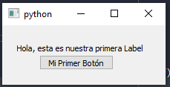
QPushButton
Una Widget que es un botón.
Algunas Propiedades:
autoDefault : política de prioridad de activación del botón
default : política de prioridad activación del botón
flat : política de apariencia del botón
Métodos más usados:
QPushButton.setText( str ) → Establece el texto del botón.
QPushButton.setFlat( bool ) → Retira/asigna una apariencia sin fondo al botón
QPushButton.setAlignment( Qt.QAlignment ) → Asigna la alineación del texto dentro del botón.
QPushButton.setAutoDefault( bool ) → Asigna/retira la política de prioridad de activación del botón
QPushButton.setDefault( bool ) → Asigna/retira la política de prioridad de activación del botón
QPushButton.setCheckeable( ) → Asigna/retira la propiedad de ser seleccioable al bottón.
Señales (Posee las señales de la clase QAbstractButton) :
QPushButton.clicked( bool checked = false ) → Emitida cuando se hace click en el botón.
QPushButton.pressed( ) → Emitida cuando el botón es presionado.
QPushButton.released( ) → Emitida cuando el botón es soltado.
QPushButton.toggle( ) → Cambia el estado de un botón seleccionable.
https://doc.qt.io/qt-5/qpushbutton.html

Slide 5
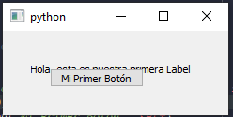
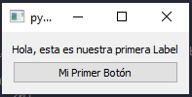
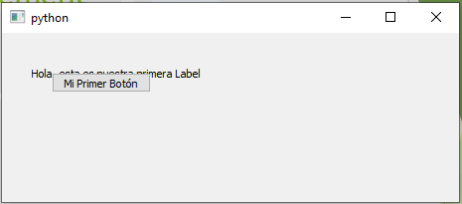
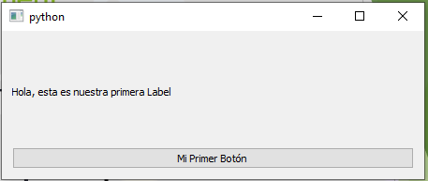
Layout Management
SIN Layout Management
CON Layout Management

Slide 6
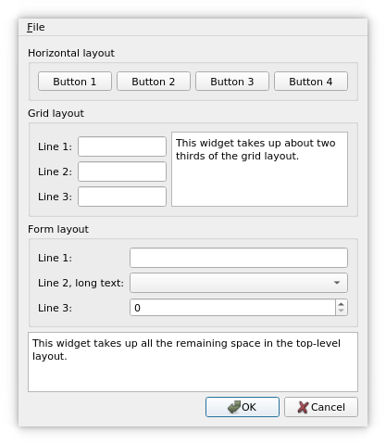
QLayout: QVBoxLayout, QHBoxLayout
“Widgets” que sirven como contenedor organizador de otras Widgets y Layouts.
Manejan la política de ajuste de tamaño de las Widgets dentro de ellas, de acuerdo al tamaño de la ventana que las contiene.
QVBoxLayout organiza verticalmente.
QHBoxLayout organiza horizontalmente.
Métodos en común y ampliamente usados:
Q_BoxLayout.addWidget( Widget ) → Adiciona una Widget dentro de la Layout.
Q_BoxLayout.addLayout( Layout ) → Adiciona una Layout dentro de la Layout.
Q_BoxLayout.addItem( Item ) → Adiciona un Item dentro de la Layout.
Método para añadir una Layout a una Widget vacía:
Widget.setLayout( Layout )

Slide 7
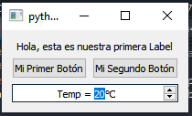
QSpinBox
Una Widget de entrada para seleccionar un número entero.
Por defecto se crea con un rango de 0 a 99 con un “paso” de 1.
Métodos más usados:
QSpinBox.setMinimum( int ) → Asigna el valor entero mínimo
QSpinBox.setMaximum( int ) → Asigna el valor entero máximo
QSpinBox.setRange( int, int ) → Asigna los valores enteros mínimo y máximo
QSpinBox.setSingleStep( int ) → Asigna el valor de paso.
QSpinBox.setPrefix( str ) → Introduce texto fijo como prefijo del valor
QSpinBox.setSufix( str ) → Introduce texto fijo como sufijo del valor
QSpinBox.setAlignment( Qt.QAlignment ) → Asigna la alineación del texto dentro de la Widget.
QSpinBox.setValue( int ) → Asigna el valor actual de la Widget
QSpinBox.value( ) → Devuelve el valor actual de la Widget.
Algunas señales:
QSpinBox.valueChanged( int ) → Señal emitida cuando se modifica el valor.
QSpinBox.editingFinished( ) → Señal emitida cuando se termina de modificar el valor y la Widget pierde el “enfoque” o cuando se presiona “Enter”
https://doc.qt.io/qt-5/qspinbox.html

Slide 8
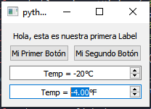
QDoubleSpinBox
https://doc.qt.io/qt-5/qdoublespinbox.html
Similar a QSpinBox, pero con valores flotantes.
Por defecto se crea con un rango de 0 a 99.99 con un “paso” de 1.00, con una precisión de 2 decimales
Métodos más usados:
QSpinBox.setMinimum( float ) → Asigna el valor flotante mínimo
QSpinBox.setMaximum(float ) → Asigna el valor flotante máximo
QSpinBox.setRange(float, float ) → Asigna los valores flotantes mínimo y máximo
QSpinBox.setSingleStep( float ) → Asigna el valor de paso.
QSpinBox.setPrefix( str ) → Introduce texto fijo como prefijo del valor
QSpinBox.setSufix( str ) → Introduce texto fijo como sufijo del valor
QSpinBox.setAlignment( Qt.QAlignment ) → Asigna la alineación del texto dentro de la Widget.
QSpinBox.setValue( float ) → Asigna el valor actual de la Widget
QSpinBox.setDecimals( int ) → Asigna la cantidad de decimales a mostrar (precisión)
QSpinBox.value( ) → Devuelve el valor actual de la Widget.
Algunas señales:
QSpinBox.valueChanged( float ) → Señal emitida cuando se modifica el valor.
QSpinBox.editingFinished( ) → Señal emitida cuando se termina de modificar el valor y la Widget pierde el “enfoque” o cuando se presiona “Enter”

Slide 9
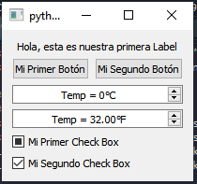
QCheckBox
Widget para generar un texto con un cuadro seleccionable (checkeable)
Por defecto se crea deseleccionado.
Métodos más usados:
QCheckBox.checkState( ) → Devuelve el estado de la widget como entero. (0 es deseleccionado, 1 es seleccionado por defecto y 2 es seleccionado)
QCheckBox.isChecked( ) → Devuelve el estado de la widget como booleano.
QCheckBox.setChekState( int ) → Asigna el valor de estado (entero) de la widget.
QCheckBox.setCheked( bool ) → Asigna el estado de la widget (True/False)
Señal:
QCheckBox.stateChanged( int ) → Emitida cuando el estado de la widget es modificado
https://doc.qt.io/qt-5/qcheckbox.html

Slide 10
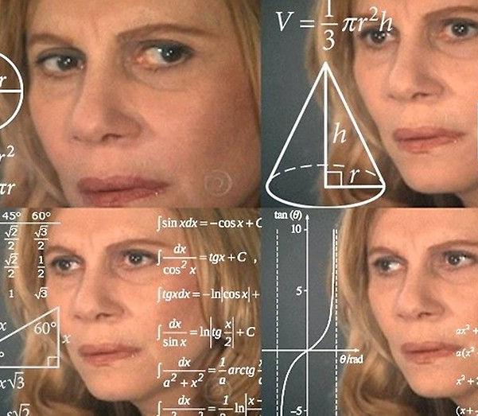
¿Preguntas?

Slide 11
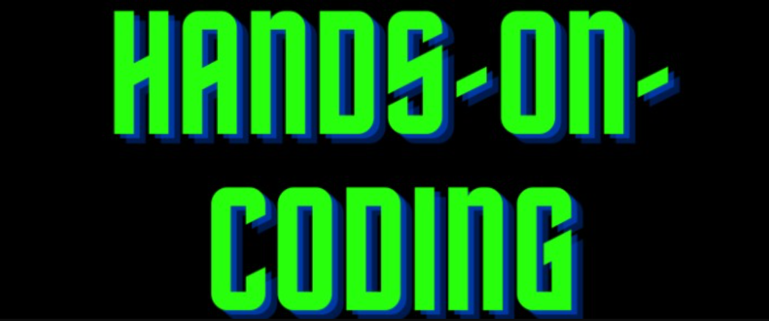

A programar…

